Slide 1

Relacions Laborals
Dret + Relacions Laborals
Notes:
Vista moderador: permet veure la presentació amb les notes de l'orador en un equip (el teu portàtil, per exemple), mentre que l'audiència la veu a pantalla sencera en altre equip. Per treure la vista moderador, cal deseleccionar l’opció a la pestanya “Presentació amb diapositives”.

Slide 2

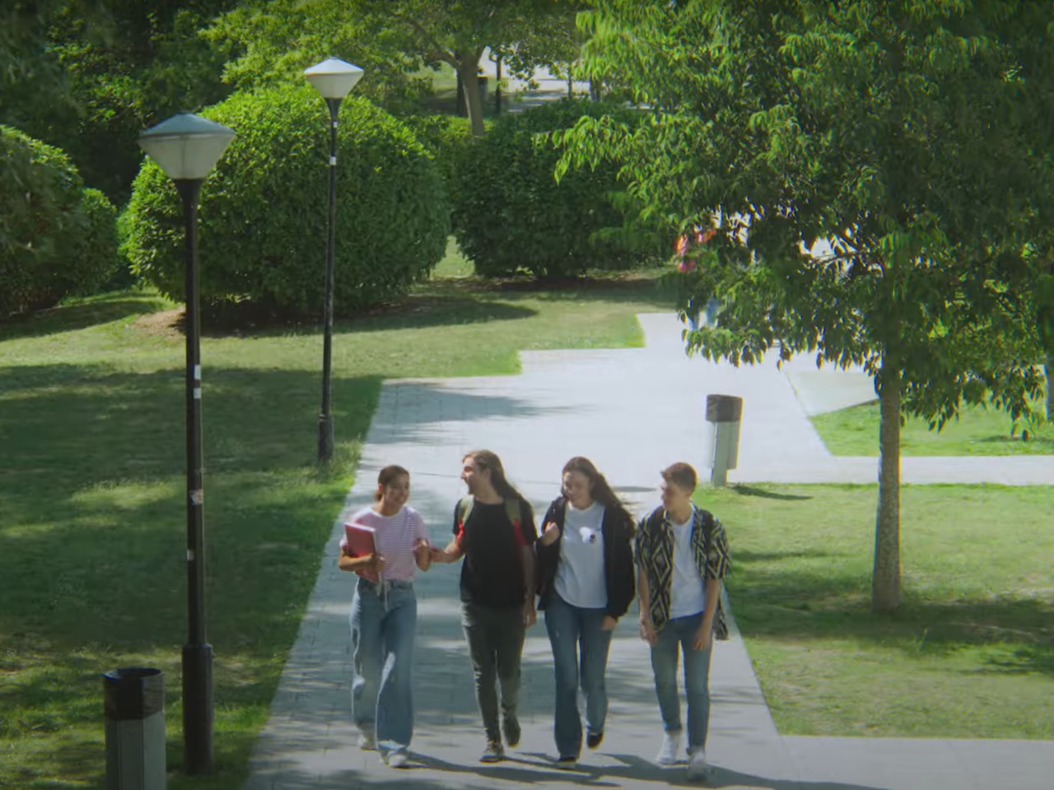



Un campus ple d’experiències
Més vídeos al canal YouTube de la UAB
Notes:
Vídeo de presentació de la UAB de 24 segons.

Slide 3









5 raons per triar la UAB
1
5
2
3
4

Slide 4

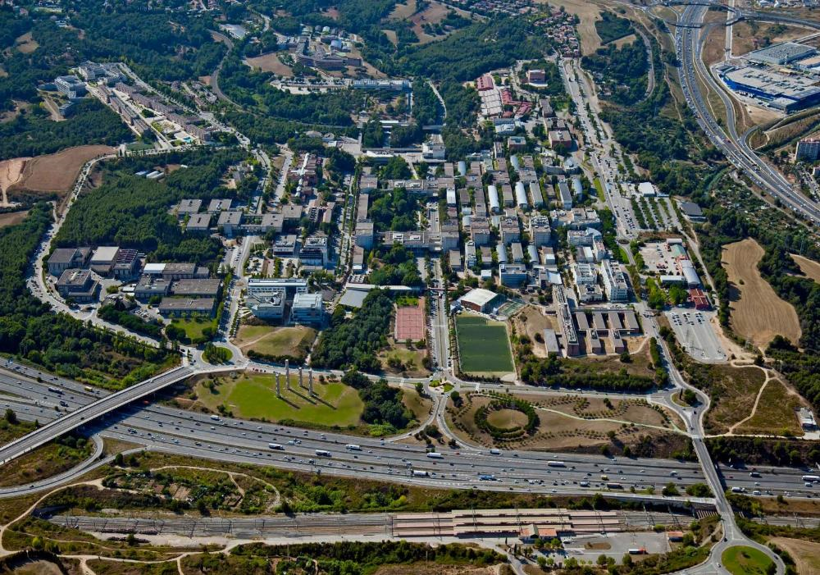
































Un campus únic
Facultats i Escoles
Idiomes
Botigues
Centres d’investigació
Participació i solidaritat
Tren
Biblioteques
Servei Assistencial
de la Salut
Busos
Vila Universitària
Bars i restauració
Zona verda
Esports
Cinema i teatre
InfoUAB
Veure més

Slide 5


Relacions Laborals

Slide 6


Notes de tall
Nota de tall juny 2024
Batxillerat i CFGS
Relacions Laborals | 8,076
Més grans de 25 anys
Relacions Laborals | 5,000
Veure més
Totes les ponderacions al Canal Universitats

Slide 7
Relacions Laborals a la UAB
El pla d’estudis està elaborat per una Comissió amb la presència d’alumnes actuals i d’antic alumnes.
Gaudiràs d’una formació multidisciplinar, amb professors de Dret, de Sociologia, de Psicologia i d’Economia.
La relació amb els Alumni et permetrà gaudir de la seva experiència professional i et resultaran un important suport per als teus dubtes o cerca d’informació i treball.
Podràs adaptar els estudis a la teva vida i als teus horaris laborals, triant entre un torn de matí o de tarda.
Veure més

Slide 8
Què necessites
Tenir una preocupació pels valors ètics i socials.
Tenir capacitat per a les relacions interpersonals, de negociació i de persuasió.
Mostrar-se compromès amb els grups socials, i respectuós amb els que no comparteixin les seves idees.
És aconsellable el coneixement d’un tercer idioma.
Veure perfil de l’estudiant

Slide 9
Així s’estructura el grau
Crèdits: 240 ECTS (4 cursos)
Places: 125
Horari: torn de matí i torn de tarda
Veure +info horaris

Slide 10
Així s’estructura el grau
Formació Bàsica
60 ECTS
Assignatures de la branca de coneixement de la titulació
Obligatòries
120 ECTS
Representen el gruix del pla d’estudis
Optatives
48 ECTS
Poden definir els itineraris o mencions. Pràctiques (12 ECTS) 4t curs.
Treball de fi de grau (TFG)
12 ECTS
Veure +info pla d’estudis

Slide 11
Què n’aprendràs
Identificar, analitzar i resoldre els problemes i les situacions complexes des d'una perspectiva interdisciplinària (econòmica, històrica, jurídica, psicològica, sociològica).
Reconèixer les qüestions laborals i de la seguretat social i aplicar la legislació i els criteris jurisprudencials als supòsits que es presentin a la pràctica.
Preparar, redactar i formalitzar els escrits generals en els tràmits administratius i judicials.
Proposar solucions als conflictes laborals i a les situacions que puguin provocar-los a través de la mediació i de la negociació.
Veure més

Slide 12
Què n’aprendràs
Distingir les necessitats especials d'inserció laboral de diferents grups de treballadors (amb discapacitats físiques o psíquiques, immigrants, etc.).
Analitzar adequadament les situacions específiques de conciliació de la vida familiar i laboral, i aplicar la normativa corresponent.
Contrastar la igualtat entre homes i dones en els llocs de treball i solucionar les qüestions sorgides amb la Llei d'igualtat.
Fer anàlisis i diagnòstics, donar suport i prendre decisions en matèria d'estructura organitzativa, organització del treball, estudi de mètodes i estudis de temps de treball.
Veure més

Slide 13
Mencions i pràctiques
Les mencions són itineraris que es fan constar al Suplement Europeu al Títol. Per obtenir-la s’han de cursar 30 crèdits vinculats a la menció.
Menció en Jurídic Laboral
Menció en Organització del Treball
Les pràctiques són una matèria optativa de 12 crèdits prevista per a quart curs. Són una iniciació a la pràctica que respon a les sortides professionals del grau.
Veure més

Slide 14
Sortides professionals
Graduat Social.
Direcció i gestió de recursos humans.
Gestió, mediació i intervenció en el mercat de treball: agents de treball i desenvolupament social.
Prevenció de riscos laborals.
Administracions públiques.
Auditoria sociolaboral.
Ensenyament.
Veure més

Slide 15

Dret + Relacions Laborals

Slide 16

Notes de tall
Batxillerat i CFGS
Dret + Relacions Laborals | 10,250
Més grans de 25 anys
Dret + Relacions Laborals | 7,375
Nota de tall juny 2024
Veure més
Totes les ponderacions al Canal Universitats

Slide 17
Dret + Relacions Laborals a la UAB
Aprenentatge progressiu del dret, a fi de garantir uns coneixements generals que facilitin, al darrer curs, la progressiva incorporació a les especialitats.
Gaudiràs d’una formació multidisciplinar, amb professors de Dret, de Sociologia, de Psicologia i d’Economia.
Coordinació entre formació i mobilitat, fruit de l'expansió internacional de la Facultat.
Vincle entre estudis universitaris i agents econòmics i socials.
Pràctiques externes i formació pràctica de juristes de prestigi vinculats a entitats de Catalunya, d'Espanya i de l'estranger (més de 400 convenis).
Veure més

Slide 18
Què necessites
Predisposició per la justícia.
Interès en les qüestions socials.
Preocupació pels valors ètics.
Capacitat per a les relacions interpersonals, per a la negociació i la persuasió.
Compromís amb els grups socials.
Veure perfil de l’estudiant

Slide 19
Així s’estructura el grau
Crèdits: 348 ECTS (5 cursos)
Places: 20
Horari: un sol torn, de matí i tarda
Veure +info horaris

Slide 20
Així s’estructura el grau
Formació Bàsica
84 ECTS
Assignatures de la branca de coneixement de la titulació
Obligatòries
228 ECTS
Representen el gruix del pla d’estudis
Optatives
12 ECTS
Assignatura optativa de pràctiques externes (4t curs)
Treball de fi de grau (TFG)
24 ECTS
Veure +info pla d’estudis

Slide 21
Què n’aprendràs
Identificar, conèixer i aplicar els principis bàsics i generals de l'ordenament jurídic.
Defensar i promoure els valors essencials de l'estat social i democràtic de dret.
Buscar, interpretar i aplicar normes jurídiques, argumentant cada un d'aquests assumptes.
Argumentar i fonamentar l'aplicació de les normes jurídiques.
Identificar els conflictes d'interessos subjacents en litigis i casos reals.
Presentar en públic la problemàtica que comporta un determinat litigi, les normes jurídiques aplicables i les solucions més coherents.
Veure més

Slide 22
Què n’aprendràs
Identificar, analitzar i resoldre els problemes i les situacions complexes des d'una perspectiva interdisciplinària (econòmica, històrica, jurídica, psicològica, sociològica).
Reconèixer les qüestions laborals i de la seguretat social i aplicar la legislació i els criteris jurisprudencials als supòsits que es presentin a la pràctica.
Proposar solucions als conflictes laborals i a les situacions que puguin provocar-los a través de la mediació i de la negociació.
Assignatura optativa de 12 crèdits de pràctiques externes a quart curs, la qual permet fer una estada en alguna de les entitats col·laboradores de la Facultat de Dret tant en el camp jurídic com en el dels recursos humans amb una oferta plural i professionalitzadora.
Veure més

Slide 23
Sortides professionals
Exercici de l’advocacia o de la procuradoria dels tribunals per compte propi o per compte d’altri.
Accés al cos de funcionaris d’organitzacions internacionals com ara les Nacions Unides, el Consell d’ Europa o entitats supranacionals com la Unió Europea.
Administració de justícia, administració exterior de l’Estat o cossos relacionats amb les funcions inspectores.
Gestió, mediació i intervenció en el mercat de treball.
Veure més

Slide 24
Sortides professionals
Exercici professional de graduat social com a tècnic en matèries socials, laborals i fiscals.
Accés a l’Administració pública, tant local com autonòmica, estatal i d’organitzacions internacionals.
Direcció i gestió de recursos humans: contractació, condicions de treball, formació professional, mediació i arbitratge.
Veure més

Slide 25


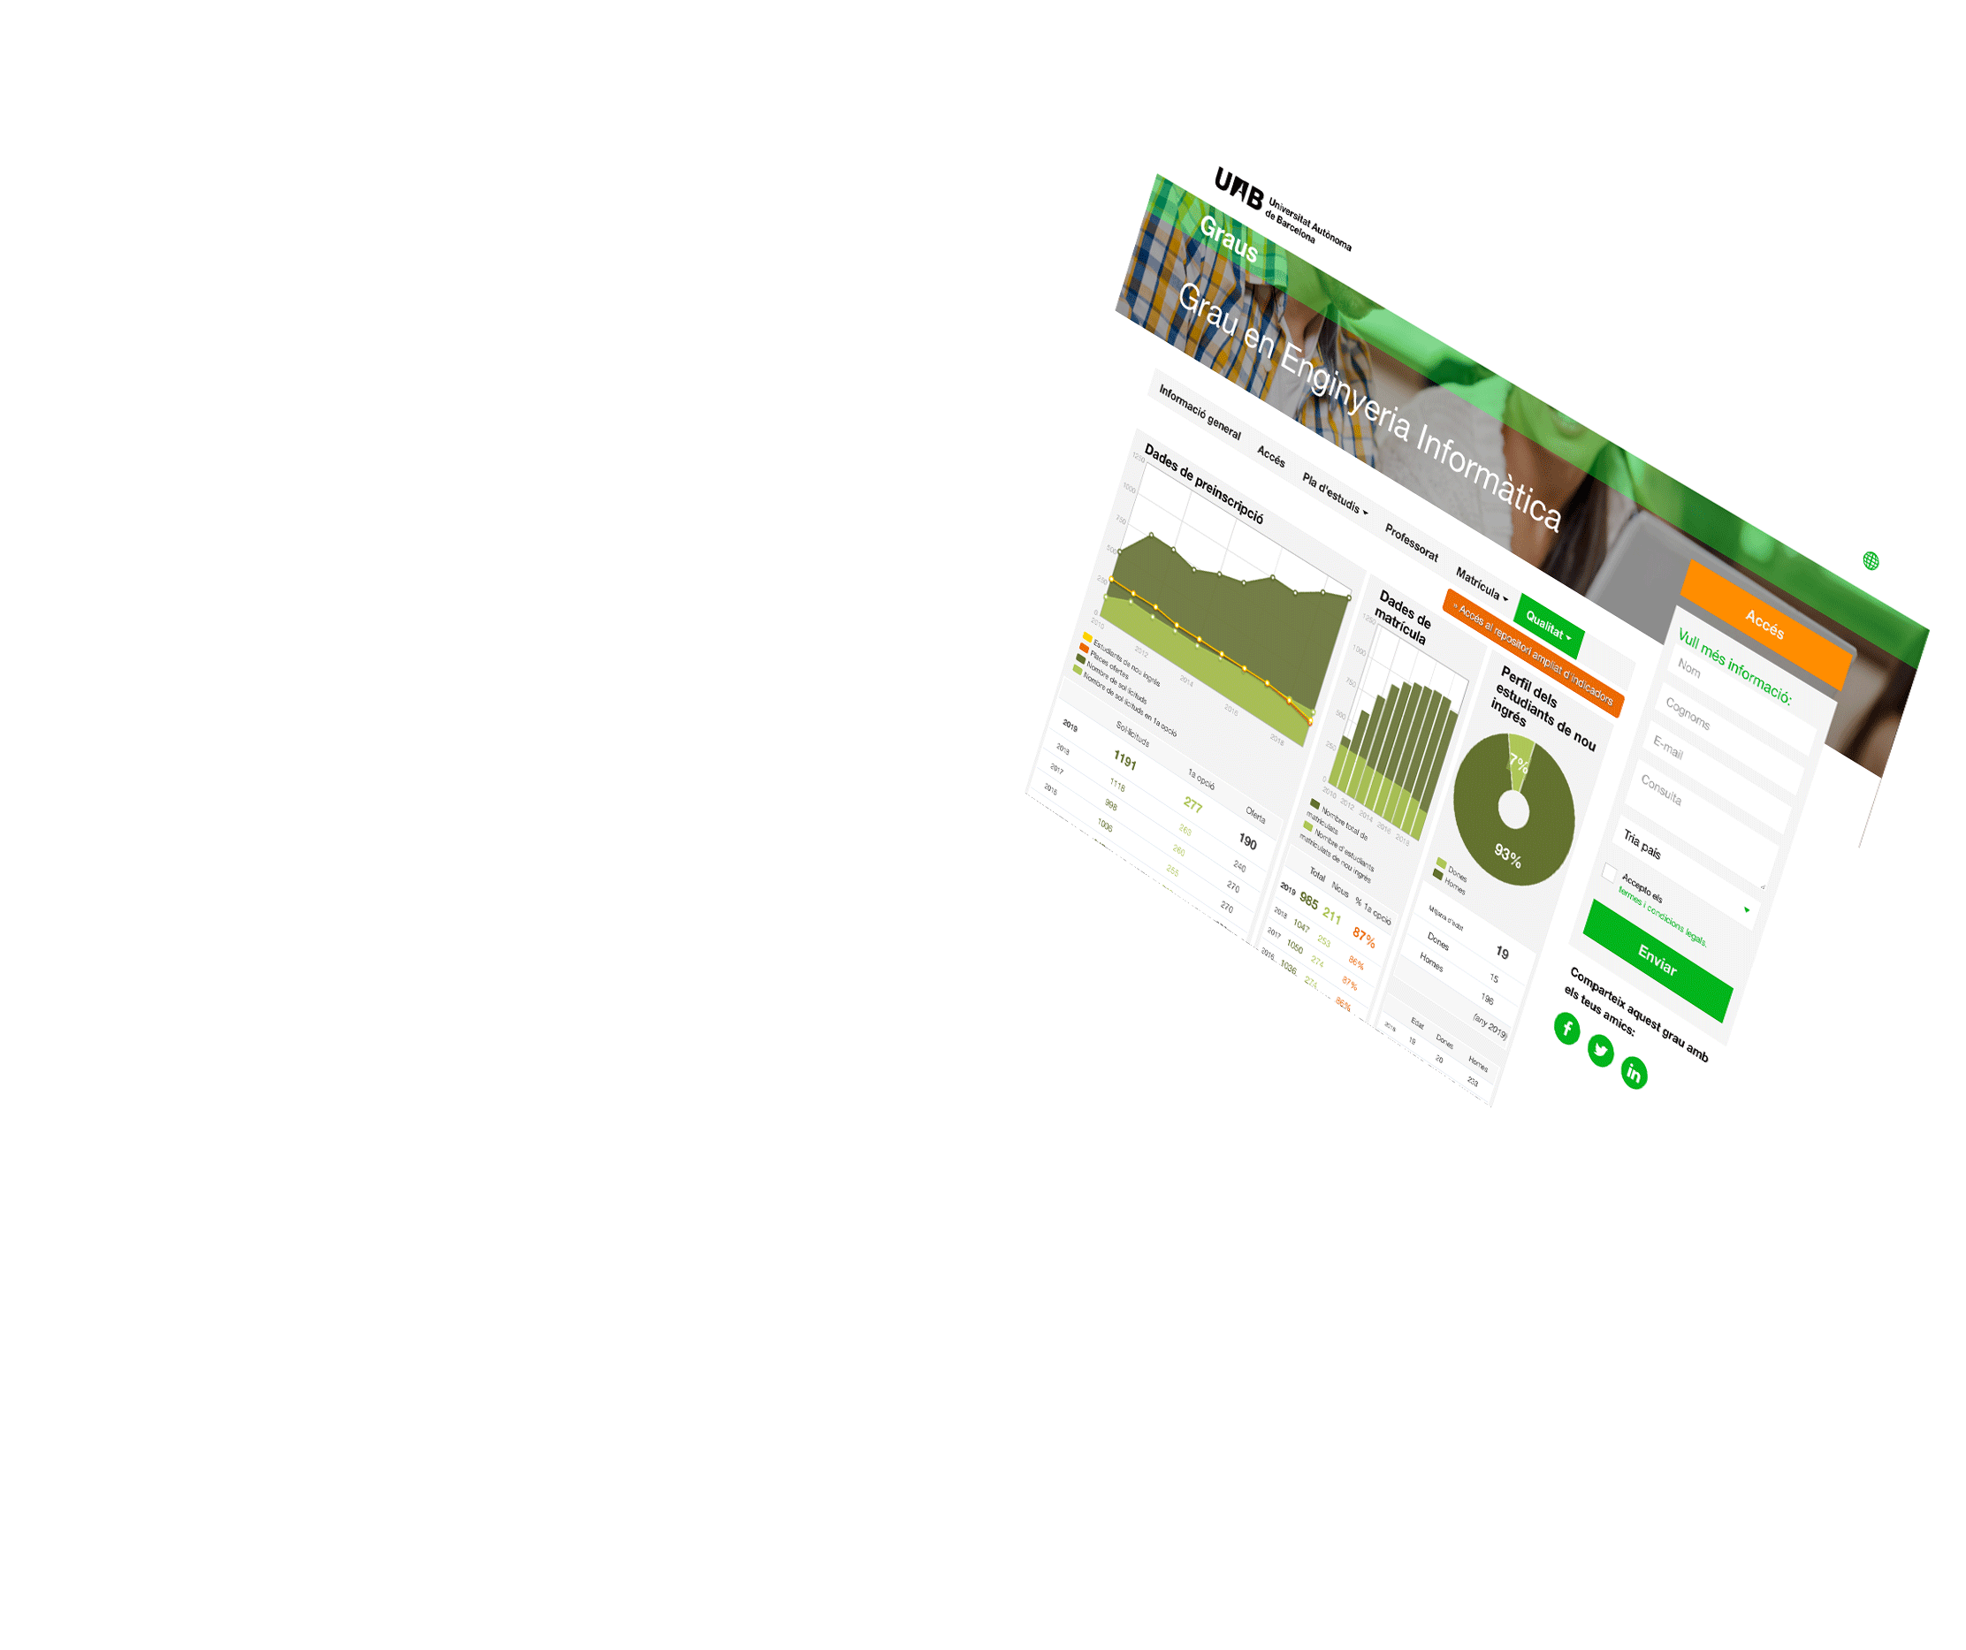




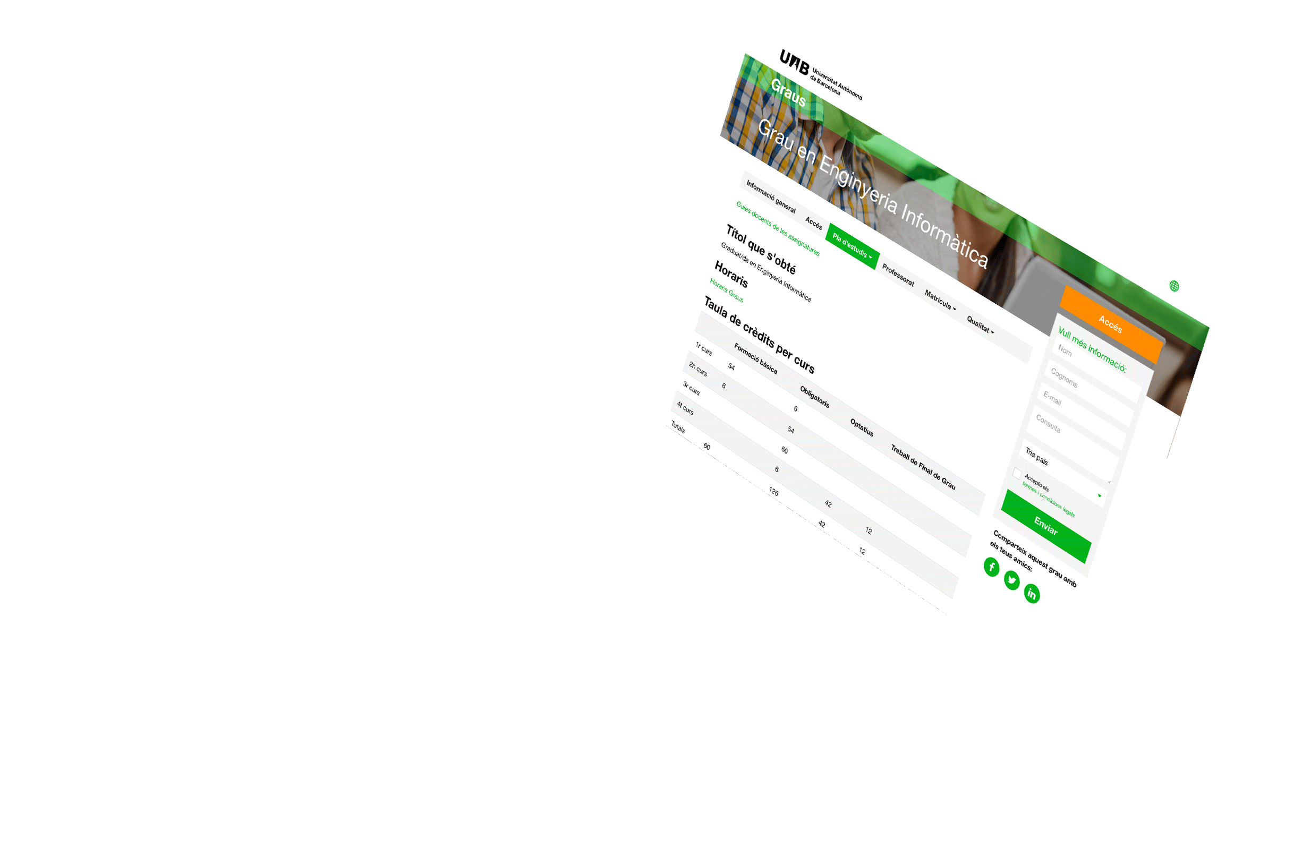

Més informació?
visita www.uab.cat
Veure més: www.uab.cat/graus
Notes:
A cadascuna de les fitxes de grau disposen de tota la informació detallada sobre l’estudi:
Pestanya Informació general, amb la nota de tall, preu, sortides professionals, ...
Pestanya Accés, amb nota de tall per via d’accés, codi de preinscripció, taules d’adaptació, ...
Pestanya Pla d’estudis, amb horaris, guies docents, competències, ...
Pestanya Professorat
Pestanya Matrícula, amb procediment de matrícula.
Pestanya Qualitat, amb informació sobre el Sistema de Garantia Interna de Qualitat de centres, dades estadístiques de l’estudi, ...
Els estudiants tenen l’opció de fer consultes via web.

Slide 26



Visita la UAB
Jornades de Portes Obertes
Dia de
les Famílies
5, 6 i 7 de febrer
10 de maig
Saló de l'Ensenyament
Visites al centres de secundària
26 al 30 de març
Gener - maig
Visites al campus
Gener - juliol... i també al Youtube de la UAB
Més activitats a www.uab.cat/visitalauab
Notes:
Cliqueu sobre l’activitat per a més informació.

Slide 27







Guies d’informació de la UAB
Descarrega’t les guies en PDF
Notes:
Guies d’informació amb informació detallada i enllaços per a més informació, sobre:
l’accés als estudis de grau des de Batxillerat, CFGS, titulats, Batxibac, estudiants internacionals, Més grans de 25, 45 i 40, ....
beques i ajuts generals i específiques de la UAB.
mobilitat i intercanvi, tipus d’intercanvi i possibilitats d’ajuts.
pràctiques i ocupabilitat, curriculars i extracurriculars.

Slide 28



Servei d’atenció a les NEE de la UAB
Si vols estudiar a la UAB i tens una necessitat específica de suport educatiu (NEE), adreça’t al PIUNE
Demana cita prèvia i et podrem orientar amb la preinscripció, les exempcions de matrícula, els estudis i les assignatures, la transició i acollida, etc.
El PIUNE et donarà suport durant tots els teus estudis a la UAB. Consulta a qui adreçar-te a cada facultat o escola.
Tota la informació a la web del PIUNE

Slide 29


Slide 30



Moltes gràcies
T’esperem a la UAB!
Descarrega’t els catàlegs de grau i més a: www.uab.cat/guies-pdf
Notes:
Els estudiants poden descarregar-se aquesta presentació i els plans d’estudi en PDF a l’adreça de la diapositiva. Aquesta adreça apareix igualment a la bola verda dels flyers i a la portada de tots els plans d’estudi.
Moment de les preguntes!
Us adjuntem una selecció de les preguntes més freqüents:
Què és un crèdit ECTS?
Quan dura un grau?
Què són les mencions?
Què vol dir preu públic?
Què és la nota de tall?

